Slide 1
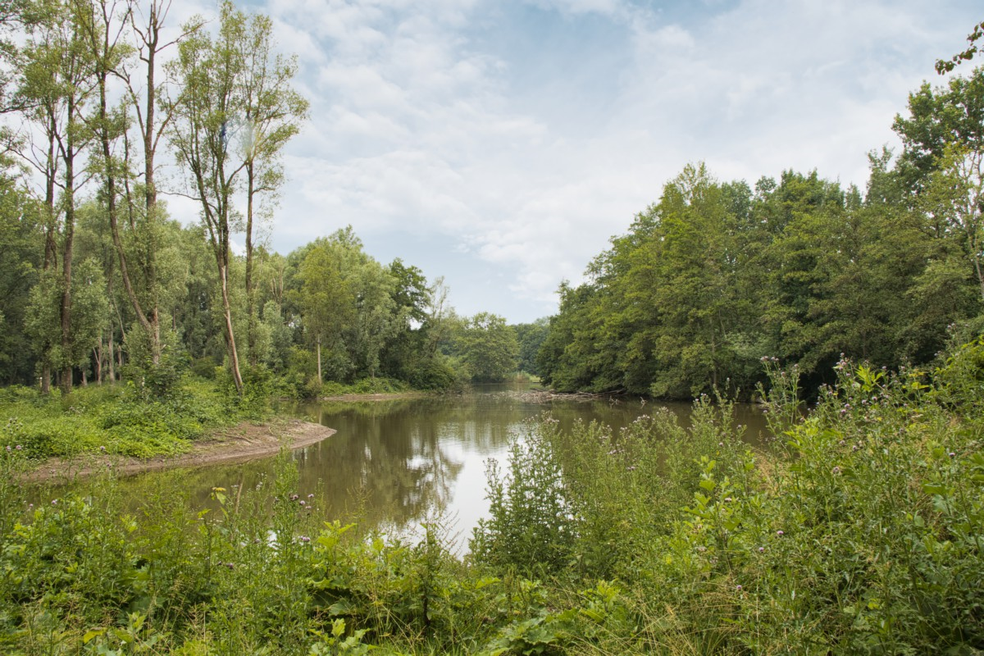


Programma van eisen
Semi-maatschappelijk centrum Lage Bergse Bos, maart 2026
Notes:
Aanleiding
Rol recreatieschap – gemeente
Aanpak verkenning
Uitkomsten analyse en participatie
Visie Bleiswijkse Zoom
De Weide
Mogelijkheden voor inrichting en uitgifte
Vervolgstappen

Slide 2
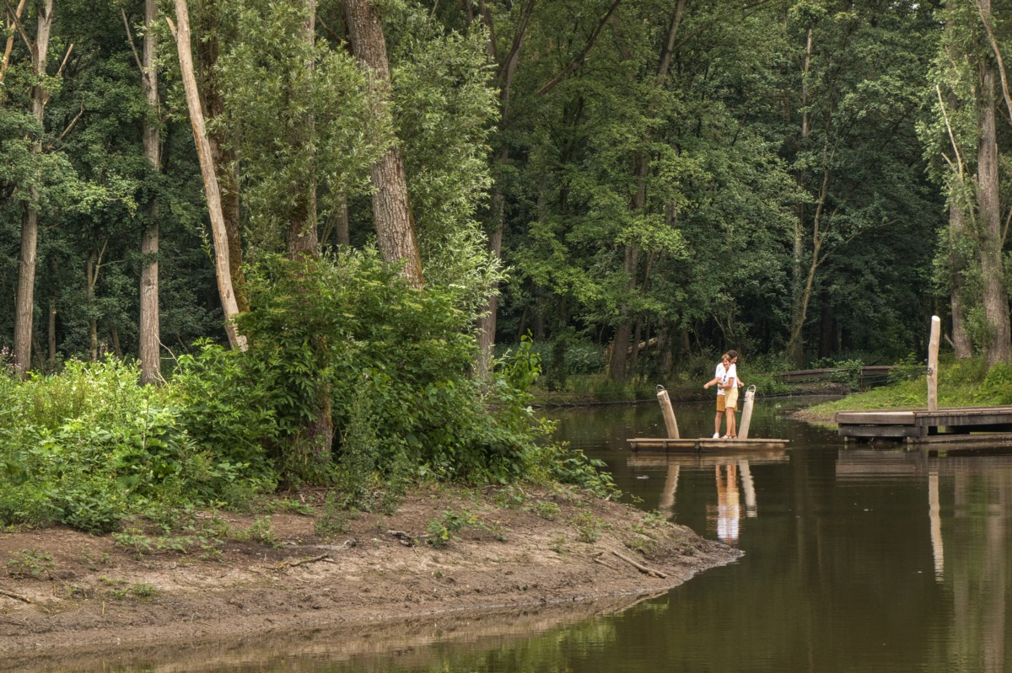
Creatieve partij (en) gezocht!
Het Recreatieschap Rottemeren heeft afgelopen jaren fors geïnvesteerd in het Lage Bergse Bos. Zo is een prachtig vlonderpad in het runderbos gemaakt, wandel en fietspaden zijn aangelegd, is nieuw meubilair geplaatst en zijn alle parkeerplaatsen vernieuwd. Ook het tunneltracé van de A13/A16 is door Rijkswaterstaat aangeplant waardoor op termijn het bos weer prachtig doorloopt. Alle plannen zijn vastgelegd in het Definitief Ontwerp Lage Bergse Bos (d.d. 12-12-2019).
Onderdeel van het ontwerp is ook de ontwikkeling van een semi-maatschappelijk centrum aan de noordzijde van het Lage Bergse Bos. Met het centrum willen we meer mensen laten genieten van het gebied en een levendige entree creëren aan de noordzijde.
Het Recreatieschap zoekt partij(en) die een dergelijk centrum willen ontwikkelen. Wij denken voor deze locatie een multi-functionele ruimte met meerdere functies die een binding hebben met het gebied. Zoals scouting, buitenschoolse opvang, dagopvang, informatiecentrum, natuur, cultuur.
Notes:
Doel vanavond:
Informeren
Ophalen input zodat wij het met het Recreatieschap kunnen bespreken

Slide 3
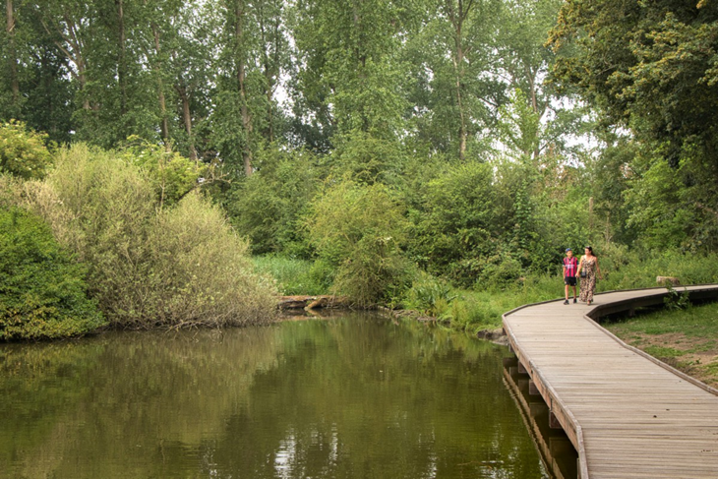
Lage Bergse Bos
Het Lage Bergse Bos is een groene oase in een druk stedelijk gebied. Het is aangelegd begin jaren 70 en inmiddels uitgegroeid tot een prachtig bosrijk gebied. Het ligt aan de noordkant van Rotterdam tussen de Rotte, Hillegersberg en de polder Hoekse Park West, in de gemeente Lansingerland.
Het gebied is parkachtig en bestaat uit bos afgewisseld met waterpartijen en grasvelden.
In het Lage Bergse Bos zijn 2 horeca gelegenheden en een hippisch centrum aanwezig. Bij 1 van de horeca zaken kan ook een bootje gehuurd worden.
Er is en wordt nog steeds hard gewerkt om het gebied nog mooier te maken. Hiervoor is in 2019 een ontwerp gemaakt. (https://recreatieschaprottemeren.nl/projecten)
Notes:
Gemeente: verkeerskundigen, gebiedsmanager Theo Blijleve

Slide 4
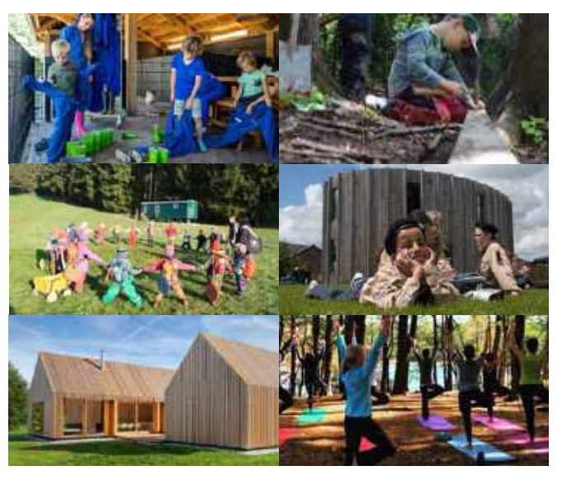
Semi Maatschappelijk centrum
Voor het verdere aantrekkelijk maken van het gebied is in het definitief ontwerp een semi maatschappelijk centrum voorzien aan de Bosweg (noordzijde) van het Lage Bergse Bos.
De Bosweg is een belangrijke entree voor het Lage Bergse Bos en het Rottemeren gebied. Op dit moment is alleen het hippisch centrum gelegen aan deze kant van het Lage Bergse Bos. Een extra trekker om levendigheid te vergroten is gewenst op deze locatie.
Het Recreatieschap denkt daar bij: scouting, kinderdagopvang/buitenschoolse opvang (buiten spelen en leren), dagbesteding voor oudere leeftijdsgroepen en/of natuureducatiecentrum. Het is wenselijk om het gebouw tevens een (neven)functie te geven als service-/informatiepunt voor het gebied, met informatie over de Rottemeren, maar ook bijvoorbeeld services zoals fietspomp, waterdrinkpunt, koffie, laarzen-leen-service, etc.
Een samenwerking tussen diverse partijen is wenselijk!

Slide 5
De locatie
Circa 1.500 m²
1 zijde nog te graven sloot
Momenteel grasland
Geen nutsvoorzieningen aanwezig

Slide 6
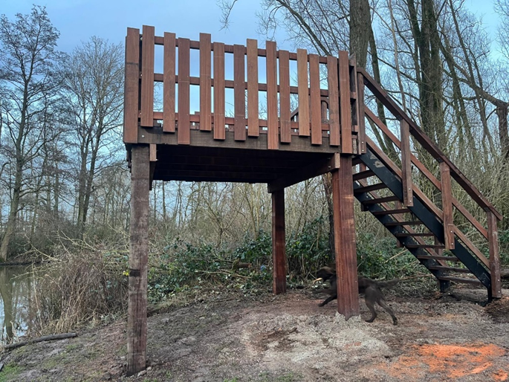
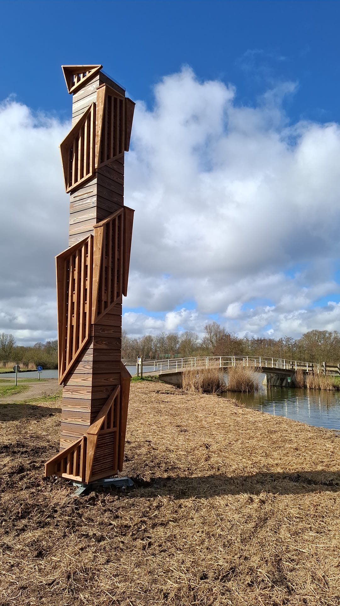
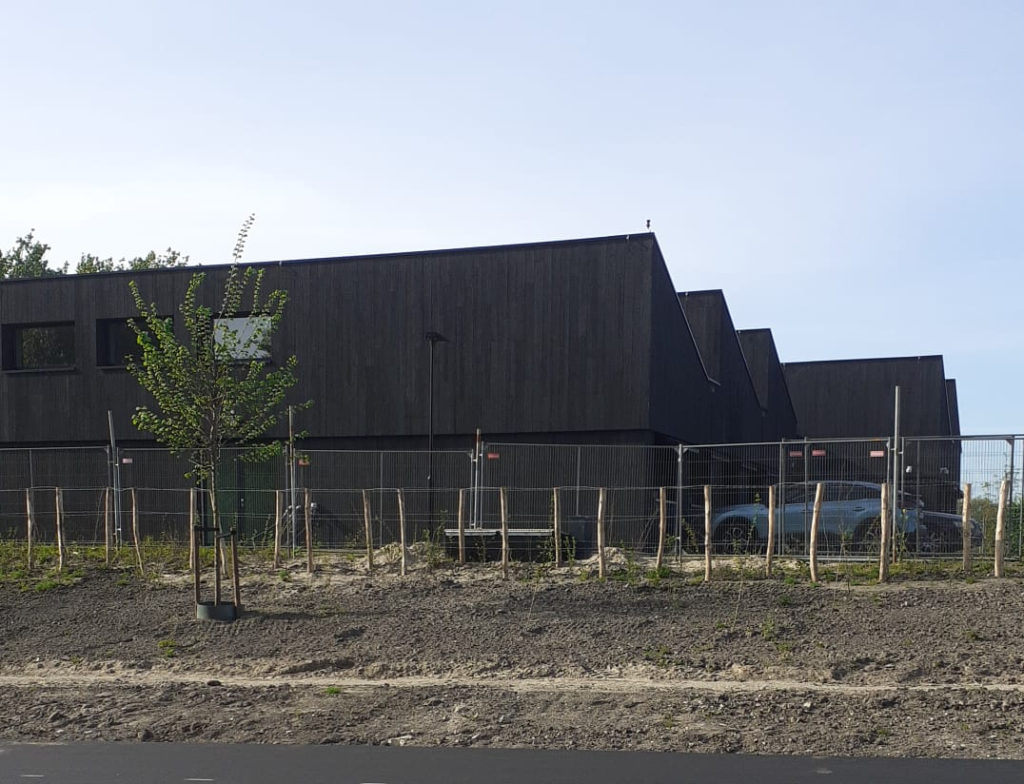
Gewenste beeldkwaliteit
Vriendelijke open uitstraling
Natuurlijk
Hout, glas, groen
Daken met zonnepanelen en/of groen dak

Slide 7
Ontwikkelkaders 1, algemeen
WAT | Toelichting
Recreatief motief | Matig intensieve recreatie: buiten bewegen, spelen, levendigheid, genieten van natuur-en landschap, rust- en ontmoetingsplek, voorzieningen
Eigendom | Grond is eigendom van het Recreatieschap Rottemeren.
Bestemming | De huidige bestemming is bos en dient aangepast te worden. De gemeente heeft ingestemd met het definitief ontwerp en de daarin voorgestelde locatie voor een semi maatschappelijk centrum. Het plan is besproken in de intaketafel van de gemeente Lansingerland. Zij hebben het advies “ja mits” meegegeven. Wijziging van de bestemming is dus mogelijk onder randvoorwaarden. Deze zijn vermeld in het advies intaketafel dd 14-7-25. Het aanpassen van het omgevingsplan dient de partij zelf te verzorgen (samen met aanvraag van de omgevingsvergunning)
Ontwikkelthema | Samenkomen, verbinding, water, recreatie, maatschappelijke functies, gezondheid (geen eerstelijns zorg)
Beschikbaarheid | Per direct na openbare aanbesteding
Doelgroep | Inwoners regio
Duurzaamheid | Gebruik duurzame materialen, eigen opwekking

Slide 8
Ontwikkelkaders 2, ruimtelijk
Wat | Toelichting
Ruimtelijk kader | Omvang perceel: circa 1.500 m² groot Natuurlijke afscherming met hagen en/of sloten, aan zuidoostzijde is sloot de kavelscheiding Parkeren op nabij gelegen Zwijnenplaats (100 plaatsen) Plek voor fietsparkeren en parkeren minder validen op de eigen locatie
Bebouwing | Het hoofdgebouw staat in de noordelijke kant van het kavel en is zichtbaar vanaf de doorgaande langzaam verkeersroutes. De entree van de kavel ligt aan de Bosweg Hoofdgebouw heeft een footprint van maximaal 250 m² , maximaal 1 bijgebouw met maximale footprint van 75 m² 1 laag met kap, maximale hoogte 7 meter (gelijk aan Bergse Plas) Natuurlijke materialen Meerdere voorkanten Vriendelijke uitstraling, open, glas, groene dak
Erf | Groene inrichting / infiltratie eisen regenwater vanuit de gemeente Zo min mogelijk verharding Moestuin, boomgaard, voedselbos Eventuele speelruimte met natuurlijk materialen
Duurzaamheid | Gebruik duurzame materialen, liefst opwek eigen stroombehoefte. Nieuwe bebouwing dient te voldoen aan natuurinclusief bouwbeleid van de gemeente Lansingerland. Klimaatadaptief ingericht. Natuurinclusief bouwen: ​ https://lokaleregelgeving.overheid.nl/CVDR733663/1​ Toetsingssysteem https://www.lansingerland.nl/direct-regelen/wonen-verhuizen-verbouwen/verbouwen/natuurinclusief-bouwen-en-inrichten/​

Slide 9
Ontwikkelkaders 3, functioneel
Wat | Toelichting
Functioneel kader | Semi-openbaar Verschillende functies en combinatie van functies Dag- avondrecreatie Maatschappelijke functies (zoals arbeidsparticipatie, zorg (geen 1e lijns), faciliteiten/activiteiten voor kinderen) Kleinschalig Onderscheidend in programma en (eigentijdse) uitstraling (niche) Respect voor de omgeving en de natuur Relatie met het hele recreatiegebied Rottemeren en met name Lage Bergse Bos Ontwikkelingen die bijdragen aan het lokale en huidige landschappelijke karakter Lokale en regionale doelgroep Zo ruim mogelijke openingstijden (bij voorkeur 7 dagen van 9.00 tot 21.00 uur)
Niet toegestaan | Geen: Volledige horeca Commerciële overnachtingen Geluids- en stankoverlast Grootschalige bebouwing Wonen

Slide 10
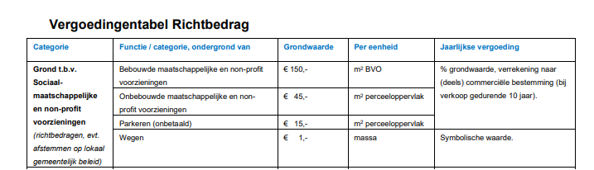
Ontwikkelkaders 4, financieel
Wat | Toelichting
Financieel kader | Uitgifte in erfpacht tegen marktconforme maatschappelijke canon (ter indicatie). De aanvangscanons is 2,31% over de totale waarde van het terrein (bebouwd en onbebouwd) (gebaseerd op grondprijsbrief 2026). Waardebepaling: Vergoeding onderhoud per parkeerplaats € 60 per jaar (CROW Norm publicatie 383, afhankelijk van uiteindelijke functies) Bij een commerciële partij worden commerciële tarieven gehanteerd, gebaseerd op een taxatie door een deskundige taxateur. Ingroeiregeling bespreekbaar Overeenkomst: recht van erfpacht, termijn 30 jaar met mogelijkheid tot verlengen Geen eindvergoeding bij einde erfpacht Kosten en tijdsinzet voor benodigde vergunningen, omgevingsplanwijzigingen en het vestigen van de erfpacht zijn voor rekening van de ondernemende partij(en)

Slide 11
Passend initiatief
Een initiatief vinden we ‘passend’ als:
het in overeenstemming is met de doelstellingen van het Recreatieschap Rottemeren;
het in overeenstemming is met het karakter en de uitstraling van het Lage Bergse Bos;
het aansluit bij de omgevingsvisie 2.0 van de gemeente Lansingerland, het Ontwikkelplan Landschapspark de Rotte en het definitief ontwerp Lage Bergse Bos;
een duurzame economische exploitatie aannemelijk is;
de bebouwing (architectuur) past in het parkachtige karakter van de locatie;
bestaande natuur- en cultuurwaarden worden gerespecteerd en versterkt;
de kandidaat jaarlijks een marktconforme vergoeding kan betalen voor het grondgebruik (uitgaand van een recht van erfpacht met een erfpachtafhankelijk recht van opstal)

Slide 12
Eisen aan ontwikkelde partij(en)
Het Recreatieschap vraagt dat u:
aantoonbare kennis hebt van en ervaring met de voorgestelde sector;
ervaring hebt met de voorgestelde activiteit(en);
zelf zorg draagt voor een marktanalyse;
het idee weet te vatten in een concreet bedrijfsplan;
beschikt over de financiële middelen om te kunnen investeren;
medewerking geeft aan een integriteitstoets;
zelf het traject van omgevingsvergunning en de procedure voor aanpassen/ afwijken van het omgevingsplan regelt;
samenwerking met andere partijen organiseert.

Slide 13
Recreatieschap Rottemeren
Het Recreatieschap Rottemeren is een gemeenschappelijke regeling van de gemeenten Lansingerland, Rotterdam en Zuidplas. Het is opgericht ten behoeve van openluchtrecreatie en natuurbescherming van het Rottemeren gebied. We onderscheiden diverse deelgebieden met elk zijn kenmerken. Het Lage Bergse bos is één van de gebieden.
Het Recreatieschap is als eigenaar van het gebied verantwoordelijk voor het beheer. Staatsbosbeheer zorgt voor uitvoering van dat beheer: onderhoud, vastgoed- en contractbeheer, vergunningverlening, toezicht en handhaving, communicatie en juridische zaken. Staatsbosbeheer organiseert ook namens het Recreatieschap de ontwikkeling en uitgifte van dit terrein.
Voor meer informatie: www.recreatieschap Rottemeren.nl

Slide 14
Uitgifteproces
Marktverkenning
Eventueel aanscherping programma van eisen
Uitgifteprocedure conform procedureleidraad (2026)

